Slide 1




PROJETO
EDUCAÇÃO
DO FUTURO
AULA 02
AWS

Slide 2


Sumário
AWS | Aula2 - S3
Introdução ao Amazon S3
Como criar um bucket S3
Gerenciamento de objetos S3
Acesso e permissões de objetos S3

Slide 3
S3
AWS | Aula2 - S3
É um serviço de armazenamento de arquivos, também chamados de objetos ou blobs, com foco em escalabilidade, disponibilidade, segurança e performance, tudo isso com um custo extremamente acessível.
O AWS S3 é um serviço distribuído globalmente dentro da sua conta da AWS, com uma organização em buckets regionais. Isso quer dizer que, diferente das EC2, VPC, e RDS, ao acessar o S3 pelo console da AWS, teremos uma visão global do nosso ambiente, ao invés de uma visão de uma única região.

Slide 4
S3 - Vantagens?
AWS | Aula2 - S3
Uma vez que entendemos a importância de ter um sistema de armazenamento, é fundamental entender porque o Amazon S3 é uma das principais soluções do mercado.
Abaixo, detalhamos cada um dos benefícios proporcionados pelo serviço da AWS.
Temos como exemplo: Precificação atrativa, Excelência em escalabilidade, durabilidade, disponibilidade e desempenho, Segurança, Altamente gerenciável, Consulta local e processo sob solicitação.

Slide 5
Backup e restauração
AWS | Aula2 - S3
O Amazon S3 serve para garantir o backup dos dados em nuvem, sem que haja nenhum tipo de perda ou acesso às informações por pessoas não autorizadas. Afinal, a solução Amazon é extremamente robusta, durável e segura.

Slide 6
Recuperação de desastres
AWS | Aula2 - S3
Um ponto muito importante para qualquer aplicação ou projeto de negócio de empresas é a resiliência e a garantia em relação aos dados.
O S3 permite o desenvolvimento de uma arquitetura capaz de uma rápida recuperação, mesmo que ocorram falhas, desastres naturais e erros humanos.
Isso porque a solução de armazenamento Amazon não guarda os dados de apenas uma forma.

Slide 7
Arquivamento
AWS | Aula2 - S3
Ao invés de trabalhar com um arquivo físico, é possível digitalizar e guardar todos eles no S3.
Isso proporciona economia de infraestrutura e ainda facilita o acesso e a recuperação dos dados, quando existir a necessidade disso.

Slide 8
Armazenamento em nuvem híbrida
AWS | Aula2 - S3
Quando o armazenamento local não é mais suficiente, o Amazon S3 integrado com outros serviços AWS (como o AWS Storage Gateway) pode ser a solução.
Por meio dele, é possível aumentar a capacidade de armazenamento e, ao mesmo tempo, simplificar a infraestrutura on-premise.

Slide 9
Criação de aplicações nativas em nuvem
AWS | Aula2 - S3
Implementar novas funcionalidades ou criar um app do zero são coisas que ficam facilitadas e mais rápidas com o S3.
Por meio da solução AWS para armazenamento e acesso aos dados, múltiplos times podem trabalhar simultaneamente no desenvolvimento, as informações ficam altamente disponíveis e o acesso àquilo que é fundamental para o bom funcionamento do app é simplificado.

Slide 10
Quando usar
AWS | Aula2 - S3
Armazenamento de arquivos para aplicações web: como arquivos CSS e JavaScript do frontend da sua aplicação, e imagens enviadas pelos seus usuários via upload.
Arquivos de backups e logs: você pode armazenar arquivos privados, como logs de alguma aplicação, ou até mesmo backups de longo prazo do seu banco de dados, usados para fins legais.
Archive para um grande volume de dados: é possível armazenar muita coisa no S3. É possível armazenar objetos com até 5 terabytes e um bucket suporta um número ilimitado de objetos. Para grandes volumes de dados você pode utilizar o S3 Glacier e economizar ainda mais o custo de armazenamento.

Slide 11
Criação do Bucket
AWS | Aula2 - S3
Na criação alguns pontos são importantes, primeiramente é ir à página do S3, após isso selecionar a opção criar um bucket, com isso na próxima página pedirá algumas informações como: nome que tem que ser único, região de armazenamento é importante que seja o mais próximo, após isso terá algumas configurações de permissão e configurações avançadas.

Slide 12
Configuração geral
AWS | Aula2 - S3
Na configuração geral temos que definir algumas coisas como:
Nome do bucket
Tipo de bucket: Propósito geral (Normalmente utilizado para armazenamento de vários elementos diferentes como imagens, vídeos, arquivos e etc ) e Diretório (Para fins de desempenho e alta performance)

Slide 13
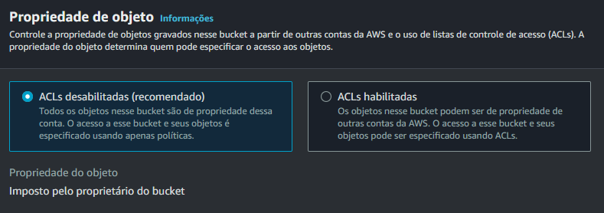
Propriedade
AWS | Aula2 - S3
Isso define que poderá ter acesso ao bucket

Slide 14

Configuração de bloqueio
AWS | Aula2 - S3
Define se o bucket pode ter acesso do público ou não

Slide 15
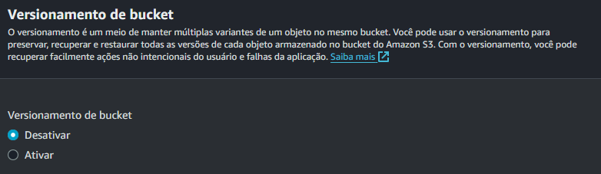
Versionamento do bucket
AWS | Aula2 - S3
Permite que possamos usar versionamento nesse arquivo

Slide 16
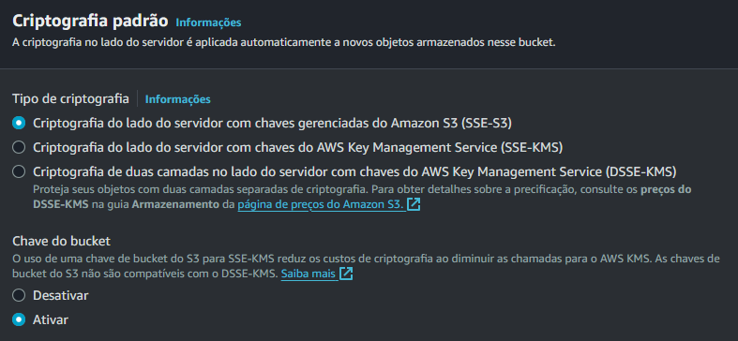
Criptografia
AWS | Aula2 - S3
Tipo de criptografia a ser utilizada.

Slide 17
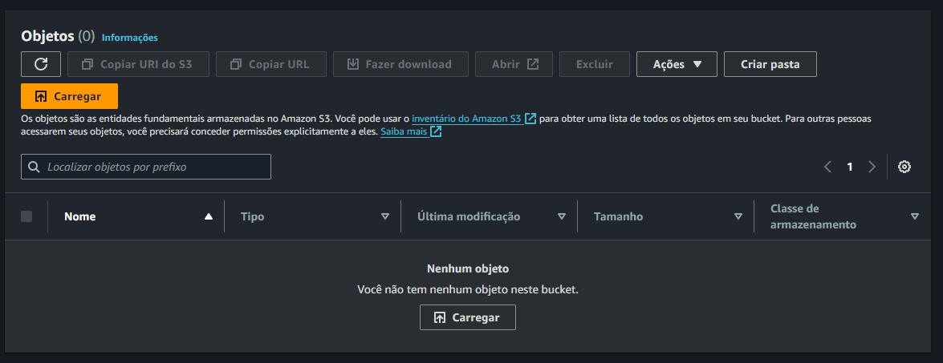
Subindo arquivos para o bucket
AWS | Aula2 - S3
Criado o nosso bucket podemos inserir objetos dentro dele como: arquivos, imagens, códigos e etc.

Slide 18
Atividades
AWS | Aula2 - S3
Crie um novo bucket s3
Suba os seguintes arquivos para dentro dele
covid.csv
Suba uma foto/imagem de sua preferência
Suba os seguintes arquivos HTML e CSS:

Slide 19
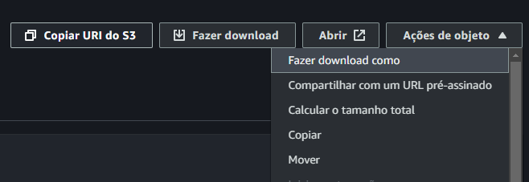
Como criar uma URL pre-assinada?
AWS | Aula2 - S3
Por padrão todos os objetos de um bucket do aws são privados, porém proprietário dos objetos pode compartilhá-los com outras pessoas criando um URL pré-assinado
URL pré-assinado usa credenciais de segurança para conceder permissão por tempo limitado para baixar objetos. O URL pode ser inserido em um navegador para baixar e acessar o objeto.

Slide 20
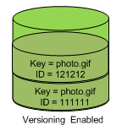
Versionamento de arquivos
AWS | Aula2 - S3
O versionamento é uma maneira de termos várias versões do mesmo arquivo e conseguirmos acessar essas diferentes versões.
Funciona de maneira praticamente igual ao git, onde podemos ficar modificando um mesmo arquivo N vezes e enviamos as alterações para o github

Slide 21
Versionamento de arquivos
AWS | Aula2 - S3
Primeiramente temos que permitir que o bucket que armazena nossos arquivos aceite essa técnica de versionamento.
Para isso temos que ir na área de propriedades e ativar o “versionamento do bucket”

Slide 22
Versionamento de arquivos
AWS | Aula2 - S3
Após isso já conseguimos versionar nossos objetos dentro do bucket
Feito isso faça a seguinte questão:
Pegue e baixe arquivo CSV atualizado na sua máquina : covid
Suba no bucket do aws

Slide 23
Como hospedar um site com S3?
AWS | Aula2 - S3
Você pode usar o Amazon S3 para hospedar um site estático dentro do AWS de forma simplificada.
Um site estático nada mais é que um site que possui apenas HTML,CSS e JS.
Os sites estáticos exibem o mesmo conteúdo para todos os usuários sem possibilidade de alteração.

Slide 24
Como hospedar um site com S3?
AWS | Aula2 - S3
Para começarmos a subir o nosso site no S3 temos que primeiro ir na área de propriedade e clicar na parte final da página.
Nessa parte temos que ir na área de “Hospedagem de site estático” e configurarmos o nosso site.

Slide 25
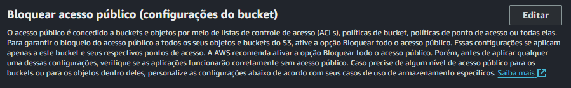
Como hospedar um site com S3?
AWS | Aula2 - S3
Agora pode configurar o acesso do site

